Slide 1

Mind.net
모듈 발표
20130162 김문서

Slide 2

개요
모듈설명
모듈 별 난이도
QnA

Slide 3



1. 개요
Angular Framework를 이용한 마인드맵 개발

Slide 4
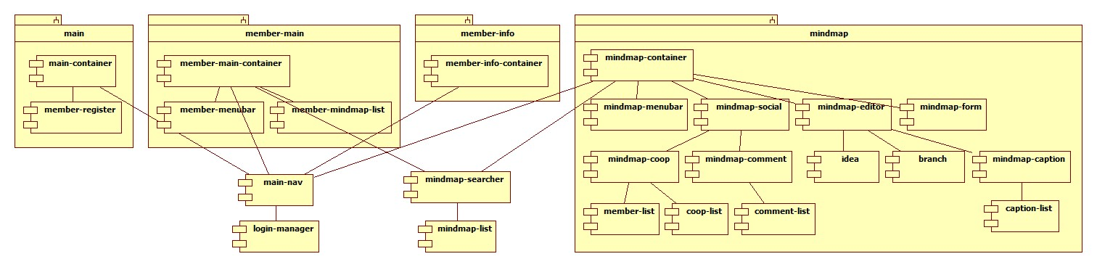
2. 모듈 설명

Slide 5
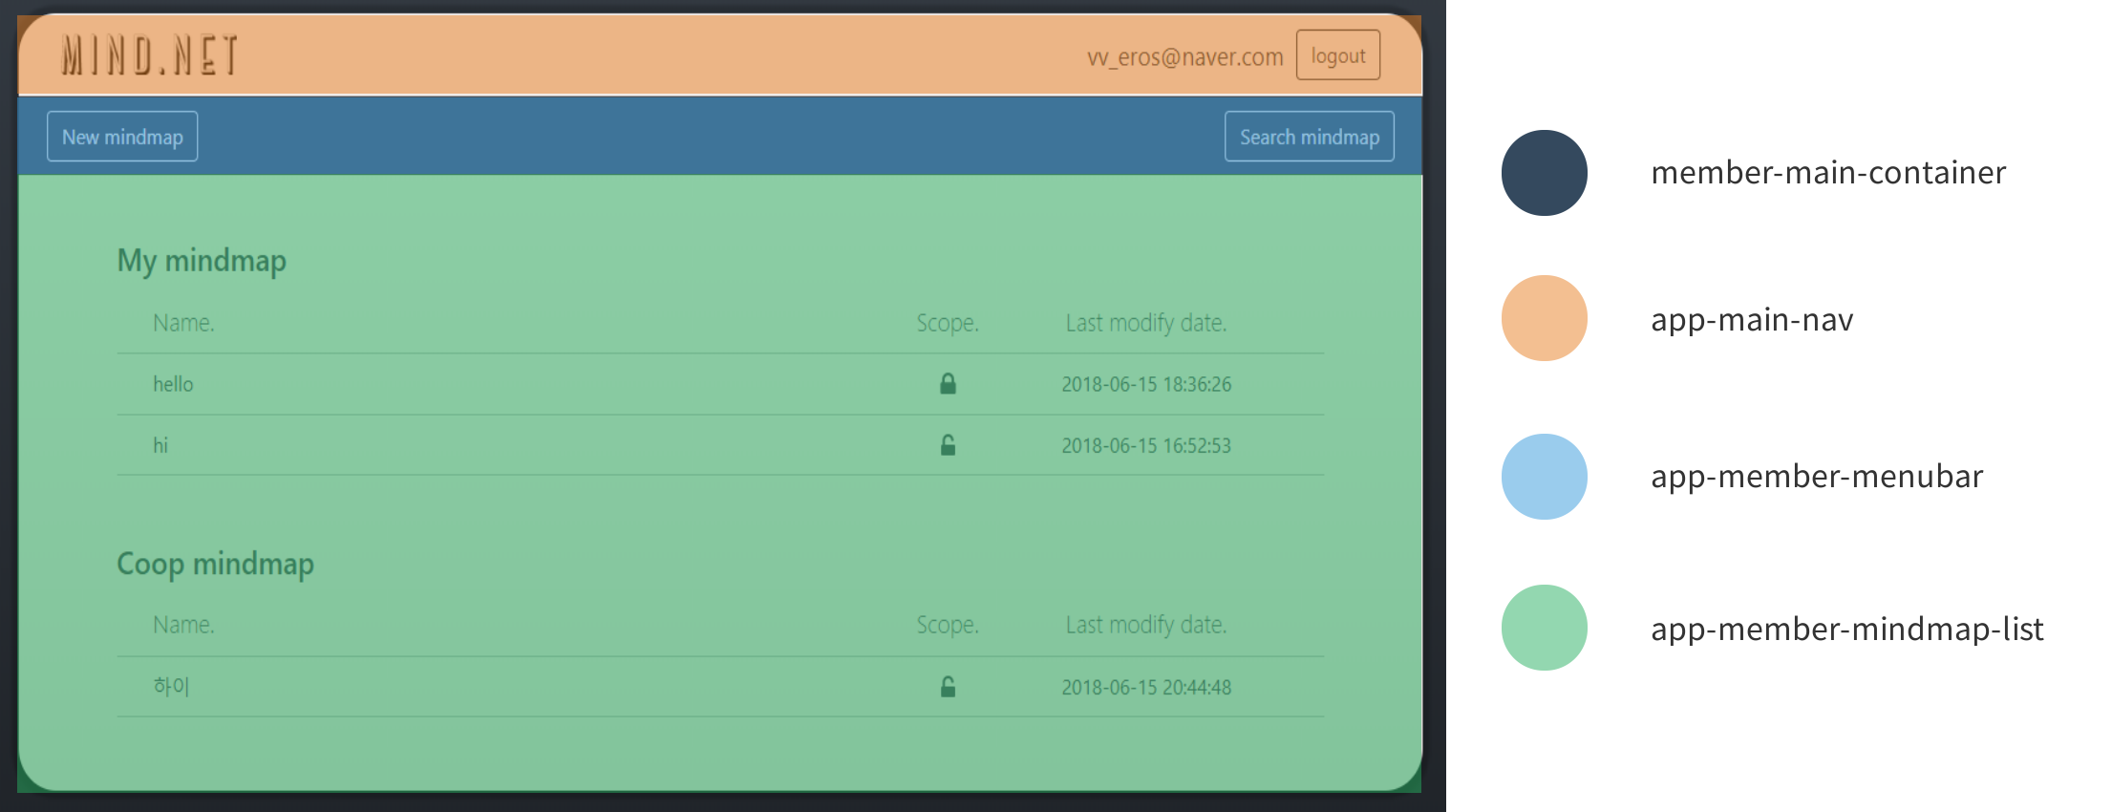
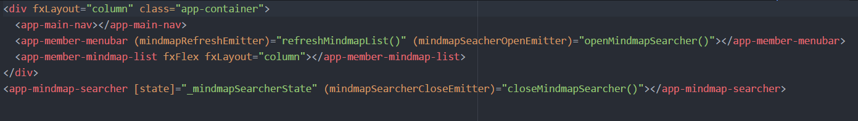
2. 모듈 설명
member-main-container

Slide 6
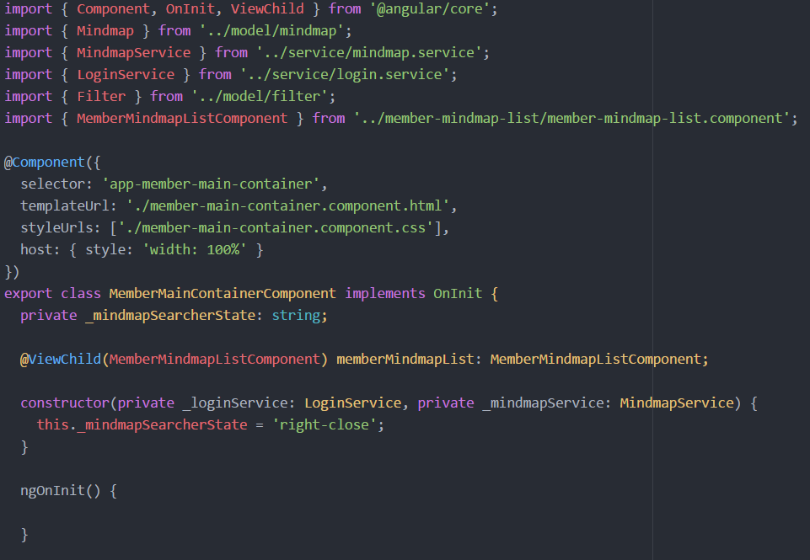
2. 모듈 설명
member-main-container.component.ts
자식 Component에 직접 접근 가능 !

Slide 7
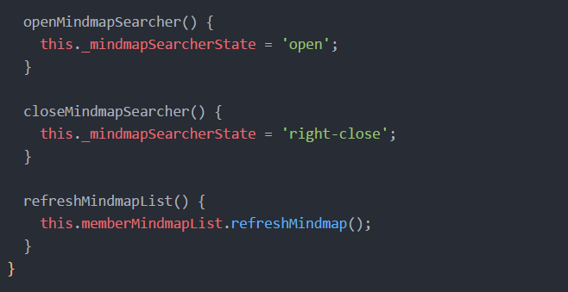
2. 모듈 설명
_mindmapSearcherState 변수 값에 따라 mindmap-searcher의 상태가 변경된다.

Slide 8
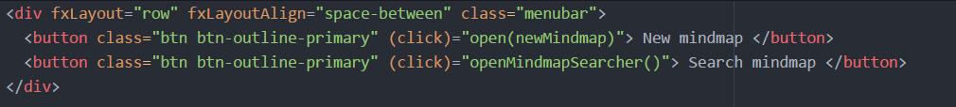
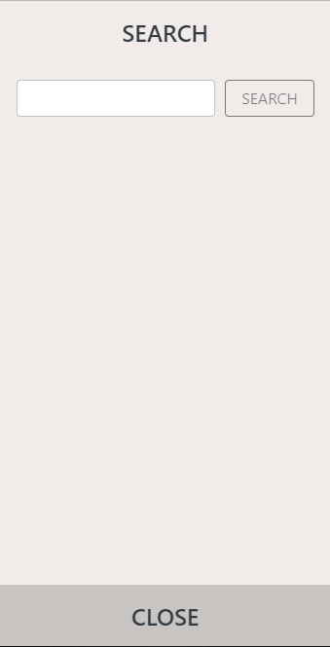
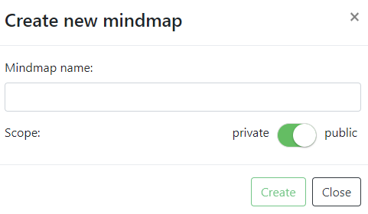
2. 모듈 설명
member-menubar

Slide 9
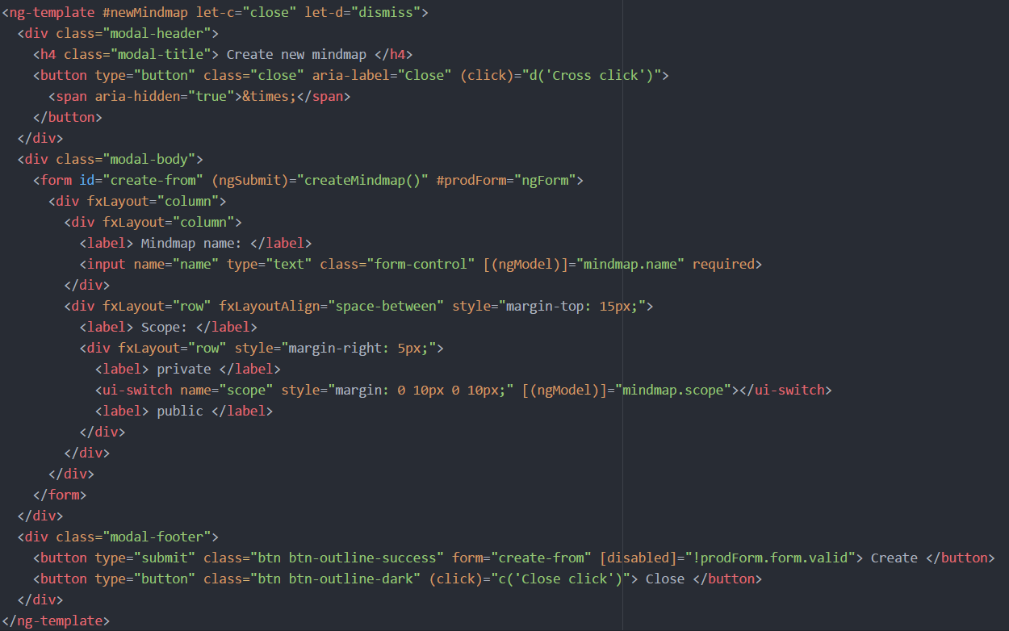
2. 모듈 설명
newMindmap Modal

Slide 10
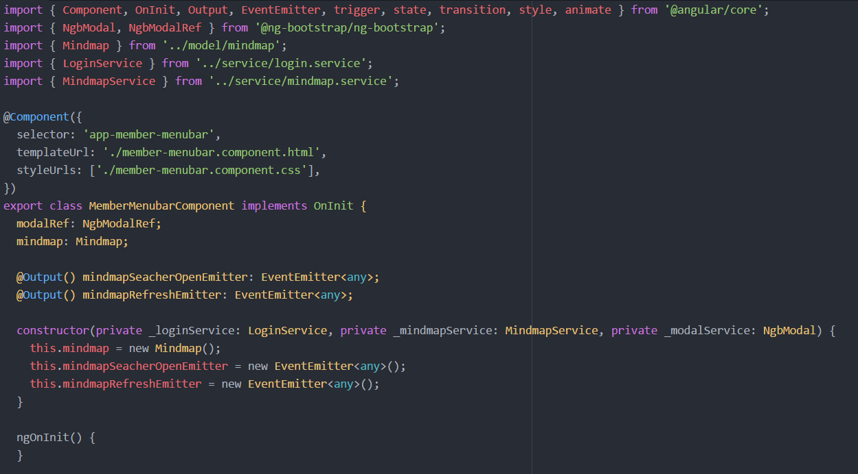
2. 모듈 설명
member-menubar.component.ts
부모 component로 event 발생을 알림

Slide 11
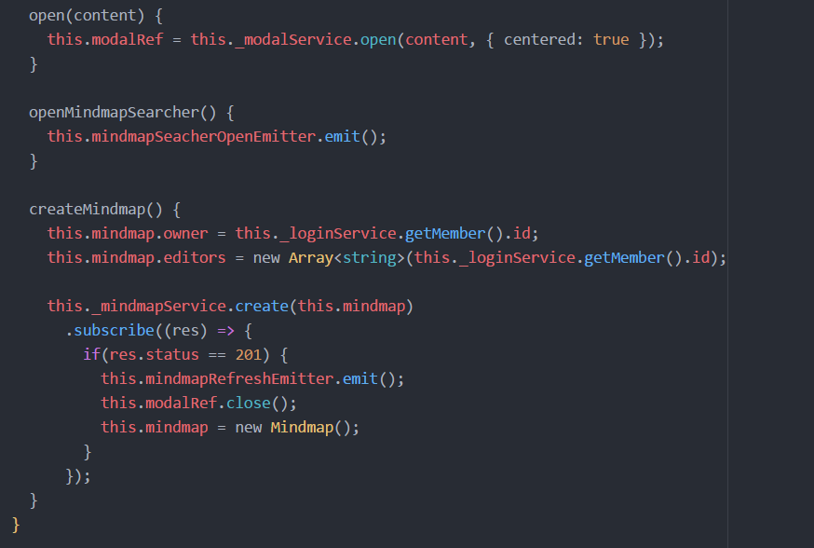
2. 모듈 설명

Slide 12
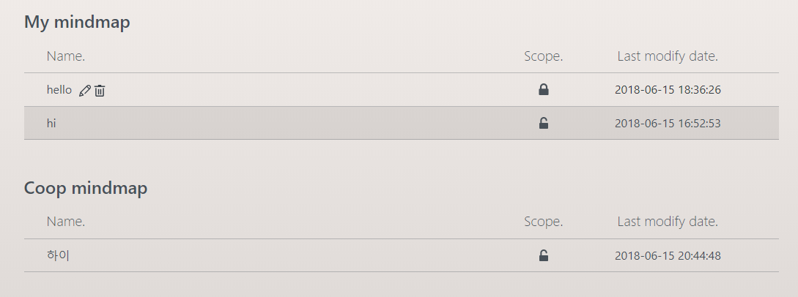
2. 모듈 설명
member-mindmap-list

Slide 13
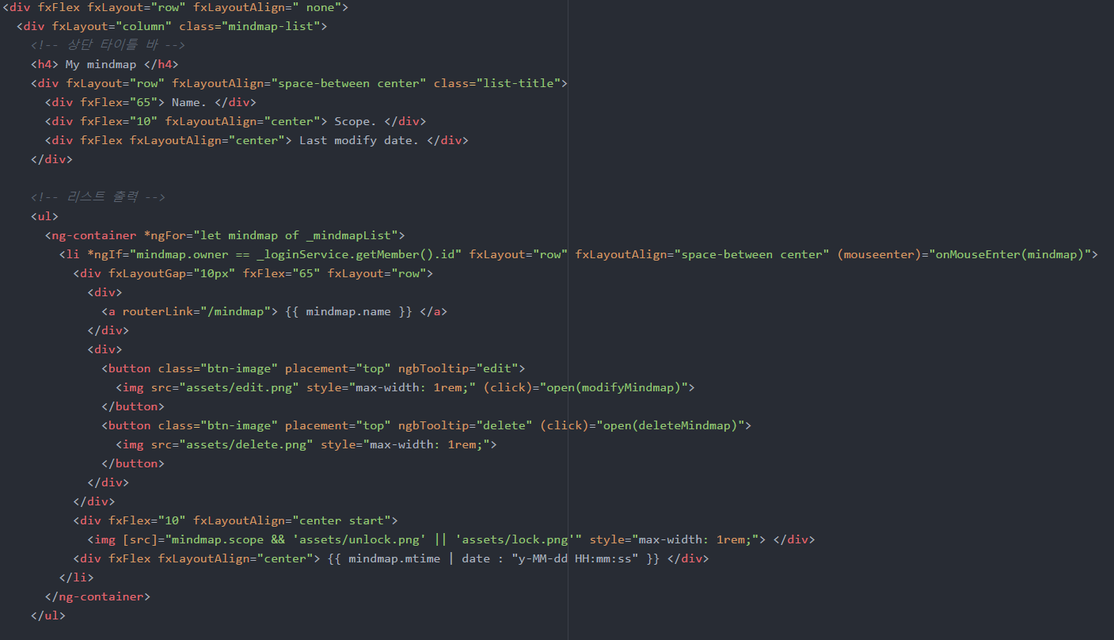
2. 모듈 설명

Slide 14
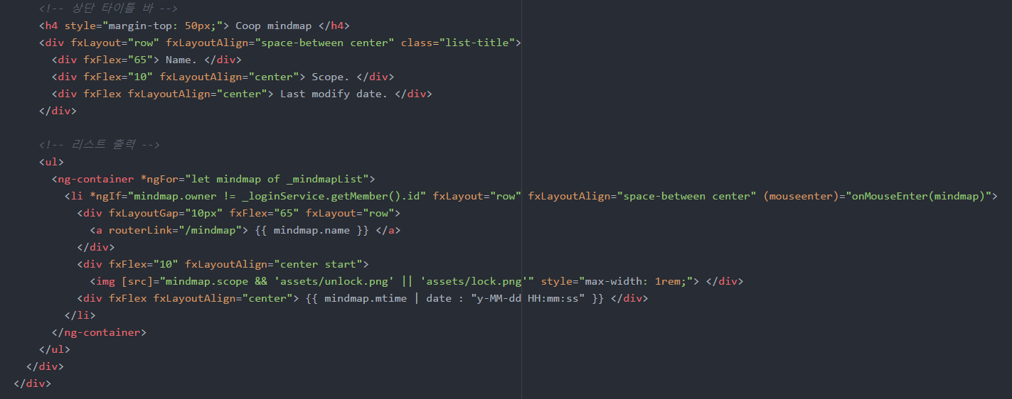
sq
2. 모듈 설명

Slide 15
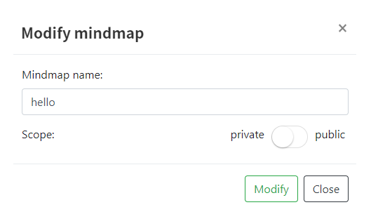
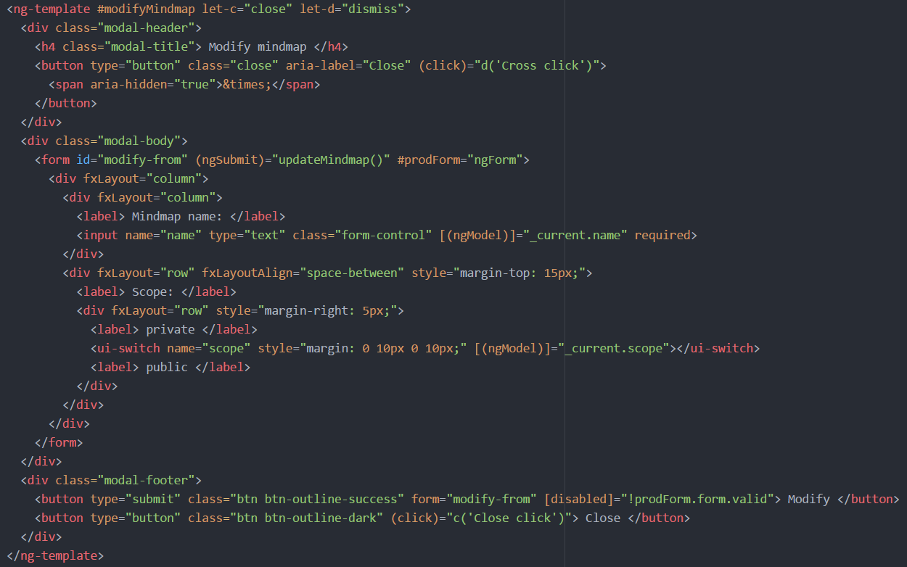
2. 모듈 설명
modifyMindmap Modal

Slide 16
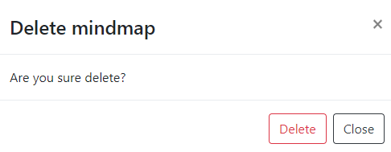
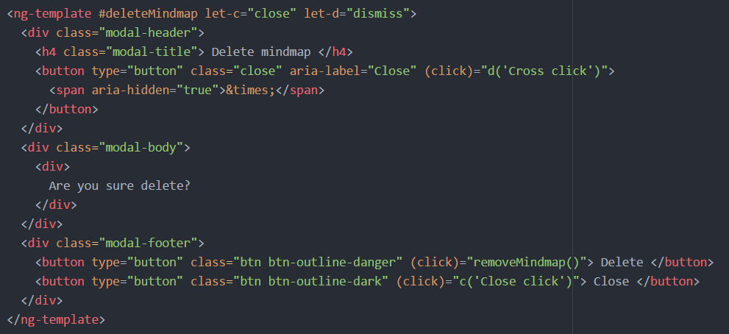
2. 모듈 설명
deleteMindmap Modal

Slide 17
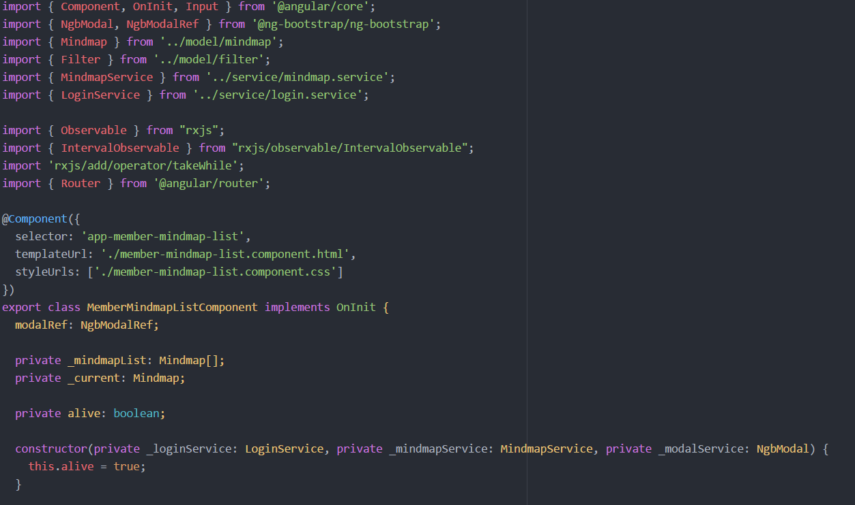
2. 모듈 설명
member-mindmap-list.component.ts

Slide 18
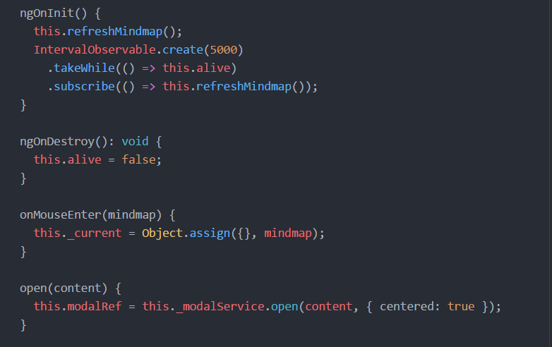
2. 모듈 설명

Slide 19
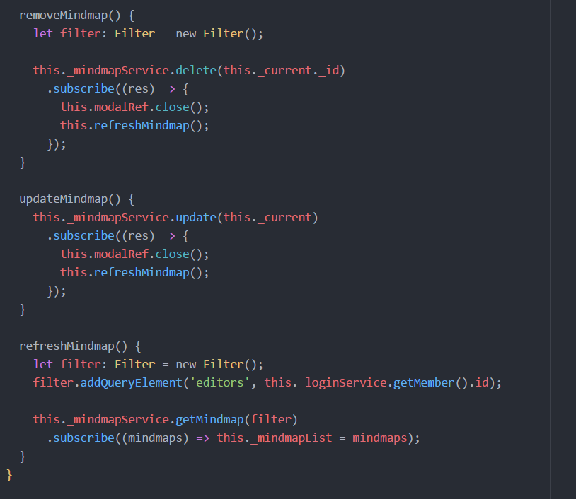
2. 모듈 설명

Slide 20
3. 모듈 별 난이도
모듈 이름 | 난이도 | 이유
member-main-container | 하 | 복잡한 코드가 필요없고, html 파일에 Component를 포함시키면 된다.
member-menubar | 중하 | modal templete를 만들어야 하고, EventEmitter에 대한 기본적인 이해가 요구된다.
member-mindmap-list | 중 | modal templete를 만들어야 하고, MindmapService를 사용하기 위해 Observable에 대한 기본적인 이해가 요구된다.

Slide 21
Q n A

